Slide 1


지진에서
살아남기
게임
2014150001 강한글
2014150012 노유진

Slide 2
차례
1.
6
종합설계개요
개발 환경 및 데모 환경
2
7
관련 연구 및 사례
업무 분담
3
8
시스템 수행 시나리오
종합설계 수행일정
4
9
시스템 구성도
필요기술 및 참고문헌
5
10
시스템 모듈 상세 설계

Slide 3
종합설계 개요
지적 사항
랜덤요소 필요
- 2분 주기 지진 발생 → 발생 시점 랜덤 설정
지진의 강도를 랜덤 설정하여 시나리오 고려
- 지진 강도 따라 방해 오브젝트 변화
아이템 분류 필요
- 이동속도 증가, HP회복 아이템 등 추가

Slide 4
종합설계 개요
연구 개발 배경
모바일 게임 시장 활성화
작년 9월 12일 5.8규모의 지진 발생 지진에 대한 사람들의 관심 증가
연구 개발 목표
지진을 컨셉으로 한 재미있는 게임 개발
다양한 엔딩으로 플레이어의 수집욕구 자극
연구 개발 효과
게임 플레이를 통한 즐거움과 스트레스 해소
게임 플레이 중 나오는 간단한 팁으로 지진 대피 요령 습득

Slide 5
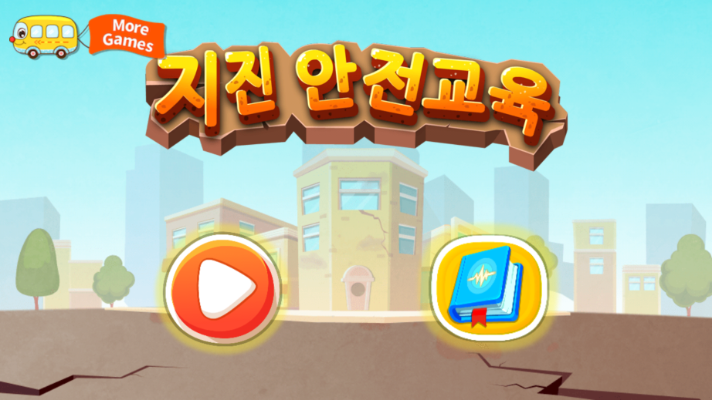
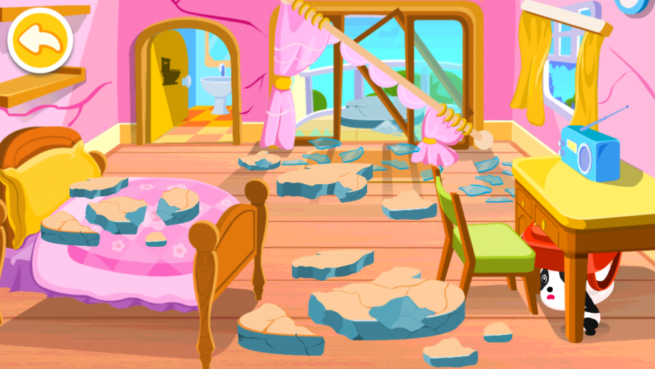
관련 연구 및 사례
항목 | 설명
앱 이름 | 지진안전교육 – 어린이 안전
앱 설명 | 학교, 집, 마트, 거리의 기본적 대피 방법을 애니메이션과 미니게임을 통해 학습
앱 특징 | 대상 : 어린이 귀여운 캐릭터 사용 여러 장소에서의 대피 요령 학습
플레이어가 직접
캐릭터를 조종하여
능동적인 플레이 가능
&
보다 넓은 고객층을
대상으로 함

Slide 6

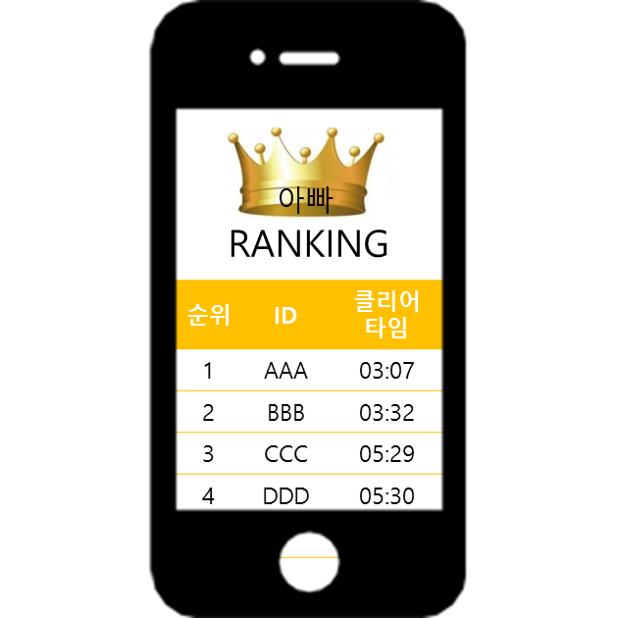





시스템 수행 시나리오
08:27
A
?
?
지진에서
살아남기
지진에서
살아남기
아빠
?
?
?
플레이
엔딩 앨범
?
?
?
Loading...
랭킹
?
?
?
1. 로그인
2. 메인 화면
3. 플레이
4. 엔딩 확인
5. 랭킹 확인

Slide 7



시스템 구성도
유저DB
설정 관리
DB 접근
및 수정
엔딩DB
게임 플레이
랭킹DB
랭킹 관리

Slide 8
시스템 모듈 상세 설계
▶ 기능
- 클라이언트에서 받은 값에 따라 DB의 정보를 다룸
DB 입출력
▶ 처리하는 정보
- Process.php : DB 조회, 입력, 삭제, 갱신
랭킹 관리

Slide 9
시스템 모듈 상세 설계
▶ 기능
- 최고기록에 변화가 생기면 최고기록을 기준으로 유저의 순위를 매김
DB 입출력
▶ 처리하는 정보
- Process.php : 랭킹 테이블 최고기록 조회 및 수정
- ranking.php : 순위 수정
랭킹 관리

Slide 10
시스템 모듈 상세 설계
플레이 종료
▶ 흐름도
본인 최고기록 조회
DB 입출력
랭킹 관리
최고기록 <
현재기록
true
DB의
최고기록 갱신
false
현재 기록
순위 출력

Slide 11
시스템 모듈 상세 설계
▶ 기능
배경음, 진동 등을 활성화 or 비활성화
설정 관리
▶ 처리하는 정보
배경음, 진동 등의 on/off 지정 상태
게임 플레이

Slide 12
시스템 모듈 상세 설계
▶ 기능
- 유저의 입력에 따른 캐릭터 컨트롤
- 캐릭터와 오브젝트의 상호작용 처리
- 오브젝트 컨트롤
설정 관리
게임 플레이
▶ 처리하는 정보
- 캐릭터의 위치, HP 등과 같은 상태와 오브젝트의 상태 정보

Slide 13
시스템 모듈 상세 설계
▶ 고려사항
- 유저의 입력에 따른 다양한 경우의 수 고려
설정 관리
▶ 사용 API
게임 플레이
형식 | Handheld.Vibrate();
리턴값 | 없음
설명 | 1초간 진동 발생

Slide 14
시스템 모듈 상세 설계
▶ 유저정보
필드명 | 데이터타입 | 설명
USER_NO (*) | Varchar(20) | 회원번호
ID | Varchar(20) | 아이디
PASSWORD | Varchar(20) | 비밀번호
USER_NAME | Varchar(20) | 닉네임
유저DB
엔딩DB
▶ 유저상태
필드명 | 데이터타입 | 설명
USER_NO (*) | Varchar(20) | 회원번호
HEARTS | Int(1) | 하트(도전)
COINS | Int(10) | 보유코인
BAGS | Int(2) | 가방칸수
랭킹DB

Slide 15
시스템 모듈 상세 설계
▶ 엔딩
필드명 | 데이터타입 | 설명
USER_NO (*) | Varchar(10) | 회원번호
ENDING1 | Int(1) | 엔딩 소유 여부
ENDING2 | Int(1) | 엔딩 소유 여부
…
유저DB
엔딩DB
▶ 랭킹
필드명 | 데이터타입 | 설명
USER_NO (*) | Varchar(20) | 회원번호
USER_NAME | Varchar(20) | 닉네임
RANK_TIME | TIME | 기록
RANK_NO | Int(10) | 순위
랭킹DB

Slide 16

개발 환경 및 데모 환경
데스크 톱
CPU | Intel quad core i7
Graphic | Geforce GTX 960
O/S | Windows 10
개발 tool | Unity5.5.0
개발 언어 | C#, php

Slide 17

개발 환경 및 데모 환경
안드로이드
CPU | 퀄컴 크레이트 400 아키텍처 약 2.3 GHz 쿼드 코어
Graphic | 퀄컴 아드레노 330 550 MHz
O/S | 5.0.1 롤리팝

Slide 18
업무 분담
 | 강한글 | 노유진
자료탐색 | Unity 사용법 오디오 자료 | 서버 및 DB 그래픽 자료
설계 | 클라이언트 UI 및 기능 캐릭터 디자인 | 서버 및 DB 맵 디자인
구현 | 클라이언트 개발 그래픽 - 엄마, 아빠 | 서버 및 DB 개발 그래픽 - 아들, 딸
테스트 | 통합테스트 및 유지보수 게임 밸런스 테스트

Slide 19
종합설계 수행일정
항목 | 추진사항 | 12월 | 1월 | 2월 | 3월 | 4월 | 5월 | 6월 | 7-9월
게임 시나리오 | 시나리오 작성 씬 대사 작성
그래픽 작업 | 오픈 리소스 수집 도트 작업
설계 | 시스템 설계
구현 | 클라이언트 구현 서버 및 DB 구현
테스트 | 데모 테스트 - 통합 테스트
유지보수 | - 문제점 보완
문서화 | 종합설계 논문 작성 작품설명서 작성

Slide 20
Github
Github 주소
▶ https://github.com/smxlskan1500/SurviveGame.git
팀원 Github ID
▶ 강한글 / smxlskan1500
▶ 노유진 / shdbwls1221

Slide 21
필요기술 및 참고문헌
게임 시나리오 개론 - 김종혁 지음 – 사이버출판사
: 게임 시나리오 구성 및 구현 단계 설명
NGUI 유니티 2D 게임 프로그래밍- 송요창 지음 – 위키북스
: Unity의 사용법과 2D 게임 제작을 위한 Unity2D 기능 소개
https://unity3d.com/kr/learn - Unity Learning Center
: Unity 관련 자습서 및 각종 기술 자료
유니티5로 만드는 3D/2D 스마트폰 게임 개발 – 요시야 미키토 지음 - Jpub
: Unity 관련 자습서 및 각종 기술 자료

Slide 22
THANK
YOU

